Slide 1
基于股评的投资者情绪对股票市场的影响

Slide 2
写作思路
研究投资者情绪对股票市场收益率、交易量和波动性的可预测能力和影响
基于股评文本中提取的投资者情绪
对沪深 300 指数月度、周度、日度三个频率的股票收益率，以及对日度的交易量
和波动性进行了实证分析．
为了挖掘投资者情绪选定样本和研究方法，构建投资者情绪分类模型和指标
补充：论文结果在一定程度上支持了噪声交易者理论
根据实证分析得出结论

Slide 3
摘要
研究内容：基于股评的投资者情绪对我国股票市场的影响，具体而言包 括投资者情绪对我国股票收益率、交易量和波动性是否具有预测能力及影响。
研究方法：Granger因果检验、瞬时Granger因果检验、跨期回归分析
研究结论：①投资者情绪对股票市场收益率、交易量和波动性均无预测能力，但对股票收益率和交易量有当期影响;
②开盘前非交易时段的股评情绪对开盘价具有预测力，开盘后交易时段的股评情绪对收盘价和日交易量具有更显著的影响；
③股票收益率是投资者情绪的 Granger原因，即投资者情绪的形成依赖于前期市场收益率。

Slide 4
引言
证券市场资产定价的不同理论
古典定价理论、有效市场假说理论、噪声交易者理论
研究意义
结合我国市场交易机制和发展情况，研究我国的资产定价和投资者情绪是否会影响资产定价的问题具有重大意义。
刻画投资者情绪的方法
利用几个市场变量合成投资者情绪指数
利用网站、社交媒体、网络留言板等互联网平台数据挖掘投资者情绪
本文的研究思路：围绕核心问题建立指标、数据来源的说明、方法的运用、实证分析

Slide 5
目录
文献
综述
基于股评的投资者情绪指标
数据和研究方法
结束语
实证结果及分析
CONTENTS

Slide 6
1
文献综述

Slide 7
文献综述
构建投资者情绪指数方法综述
法一：（直接法）通过市场调查得到投资者对于市场未来走势的看法，以度量投资者情绪的水平。（主观性较大）
法二：（间接法）采用可观测的经济变量来度量。（常用指标计算折合）
法三：基于新闻网站、社交媒体、网络留言板等网络平台，利用文本挖掘的方法，提取和构建投资者情绪指标。
我国对投资者情绪的研究综述
大多利用单一变量作为代理变量或者利用 Baker和Wurgler的方法利用多个市场变量合成投资者情绪指数进行分析。
目前，我国市场上利用文本挖掘方法构建投资者情绪指标的研究仍很少，因此本文的工作能对已有文献提供有力补充。
（主要借鉴前两种方法）

Slide 8
2
基于股评的投资者情绪指标

Slide 9
基于股评的投资者 情绪指标标
基于股评的投资者情绪指标
Antweiler 和 Frank 提出的基于股吧帖子分类构建看涨指标
Antweiler 和 Frank考虑了表达看涨看跌观点的帖子数量提出
本文提出了融合基于股评的看涨指标和用帖子总数表达的投资者关注的股评情绪指数
该式约等于B*ln(1+积极和消极帖子数量之和)并未考虑中性帖子数量
创新点1
可能出现的问题及解决办法？

Slide 10
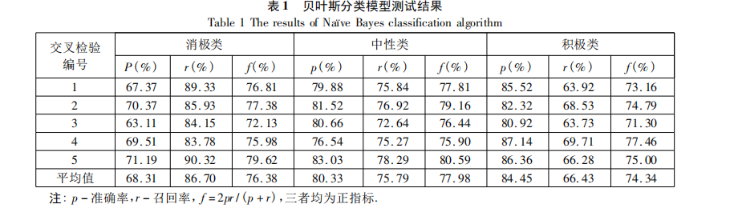
基于股评的投资者情绪指标标
基于朴素贝叶斯的股评预期分类模型
基于情感字典的文本情感分类
基于分类器的文本情感分类√
创新点2
数据选取2009.1.1-2.14.10.31的股评，随机抽取并专人标注，最终各类样本数量如下: 积极 － 1586，消极 － 1765，中性 － 1649． 建立三类分类模型，采用五折交叉检验，结果如下表
投资者情绪的定义与一般的文本情绪分类不同

Slide 11
3
数据和研究方法

Slide 12
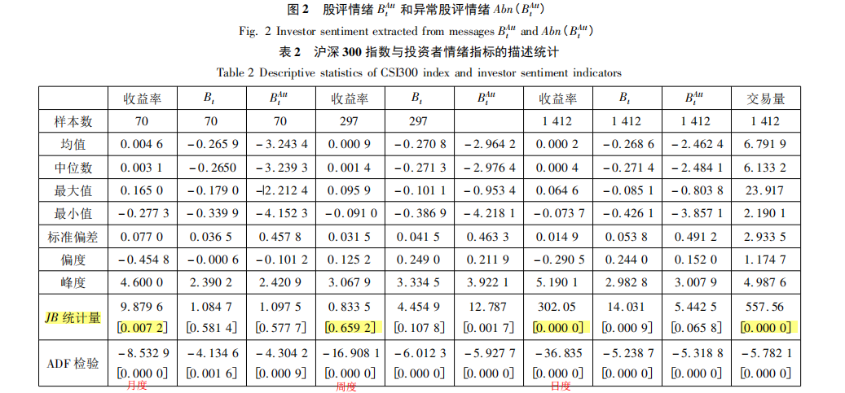
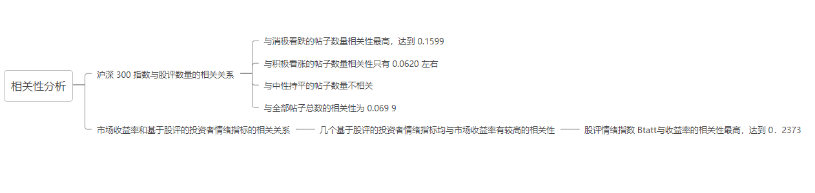
数据和统计描述
3
研究样本
2009.1.1-2014.10.31的月度、周度和日度频率数据
投资者情绪的t时段划分为
每日收盘时刻、每周最后一天收盘时刻、每月最后一天收盘时刻

Slide 13
研究方法与实证分析结果
（1）对收益率影响的 Granger 因果检验
对数据的平稳性、自相关、异方差、滞后阶数的检验和修正进行了相关准则的说明。
投资者情绪 股票收益率（月周日频率的Granger因果检验）
交易时段 非交易时段（日度投资者情绪计算时段拆分的瞬时Granger因果检验）

Slide 14

研究方法与实证分析结果
（1）对交易量和波动率影响的模型
A交易量方面：引入新的投资者情绪指标以衡量投资者情绪的分散程度
其一，结合我国市场规则，在模型中使用了收益率滞后变量而非收益率绝对值的滞后变量。
其二，方程中还检验了同时引入投资者情绪分散程度的当期和滞后一期的影响，而 Kim 和 Kim只引入了投资者情绪分散程度的滞后一期变量。
B市场波动率：
采用了日度收益率的标准差，分别检验了只引入投资者情绪分散程度滞后变量或当期变量，以及同时引入投资者情绪的当期变量和滞后变量的结果．（考虑到了波动率）
创新点3

Slide 15
研究方法与实证分析结果
①揭示了在月度、周度和日度频率上，投资者情绪对股票市场收益率、交易量、波动性 均无预测能力，但对当期的股票市场收益率和交易量有显著影响．
②在更高频率上，发现开盘前的股评情绪对开盘价具有预测能力; 开盘后交易时段的股评情绪对当日收盘价具有当期正向影响
投资者情绪对股票价格存在当期正向影响
投资者情绪分散程度与交易量存在同期的正向关系
③揭示了投资者情绪的形成依赖于市场前期的收益率水平
短期：趋势追随者
长期：趋势反转者

Slide 16
补充说明
1.第3-4页关于单只股票精度的说明以及不完全β函数？
2.表4的收益率自身滞后变量不显著，为何要研究投资者情绪变化对收益率的影响？二者的内在逻辑是什么？
3.表5B栏的预测能力是怎么体现的？
4.第9页结合表6实证检验的稳健性分析？

Slide 17
致谢感恩
THANKS

